Slide 1
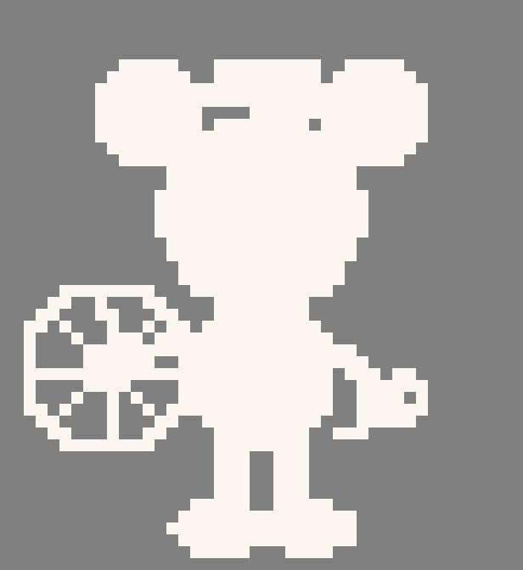
¿DIFÍCIL DE EXPLICAR?
¡NO!
Sesión 1 · Del prompt al prototipo
Dominio público · 1928
Tu primera pieza animada con IA abierta: Willie, en el estilo «Difícil de explicar».
Jueves 22 de octubre de 2026 · 9:15 a 10:30 p. m. (Lima) · jmd-learn.online
Hecho con HTML, CSS y SVG
Abierto y gratis
Notes:
Portada. Hoy es la sesión 1 del taller. El hilo práctico de toda la sesión es una pieza animada de 20 s con Willie (Steamboat Willie, 1928, dominio público) hecha solo con HTML, CSS y SVG. Con ella aprendemos a pedir bien (seis partes), a nombrar cámara, profundidad y principios de animación, y a trabajar con herramientas abiertas y capas gratuitas.

Slide 2
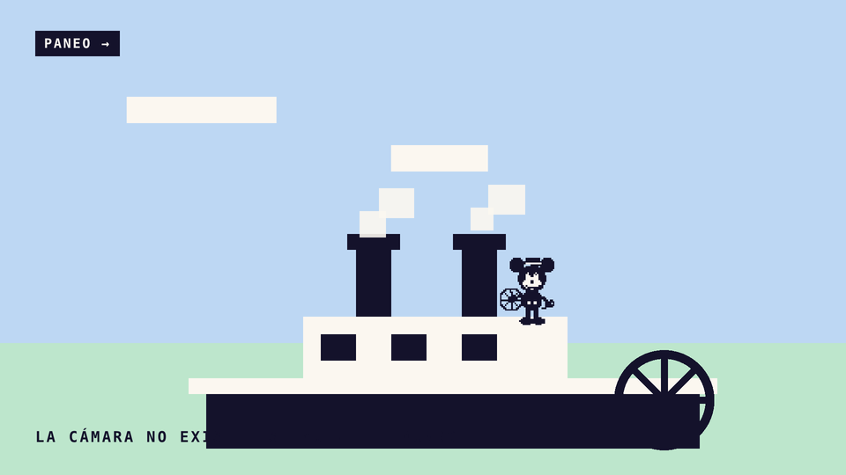
Hoy: tu pedido en seis partes y tu primera pieza
1 · Vívelo (experiencia)
Vemos la pieza, la abrimos y la movemos con ?t=.
2 · Reflexiona
Lo pedido contra lo obtenido; el segundo pedido.
3 · Entiende el porqué
Estilo, cámara, profundidad, principios; abierto y gratis.
«Willie, difícil de explicar» · 20 s · 9 escenas · 120 bpm · un solo archivo HTML
Entregable: repositorio sesion-01 con willie/, mi-pieza/, FICHA_PROMPTS.md y capturas/
4 · Aplícalo
Tu pieza de 8 a 20 s y tu ficha de prompts.
Notes:
Agenda de 75 minutos: 0-5 ver la pieza y el entregable; 5-12 el estilo y por qué Willie; 12-20 por qué abierto y no Sora ni Seedance; 20-32 cámara, profundidad y principios; 32-42 el pedido en seis partes; 42-50 skills y herramientas; 50-66 construir Willie y empezar tu pieza; 66-71 revisar y corregir; 71-75 cierre y Lo logré.

Slide 3
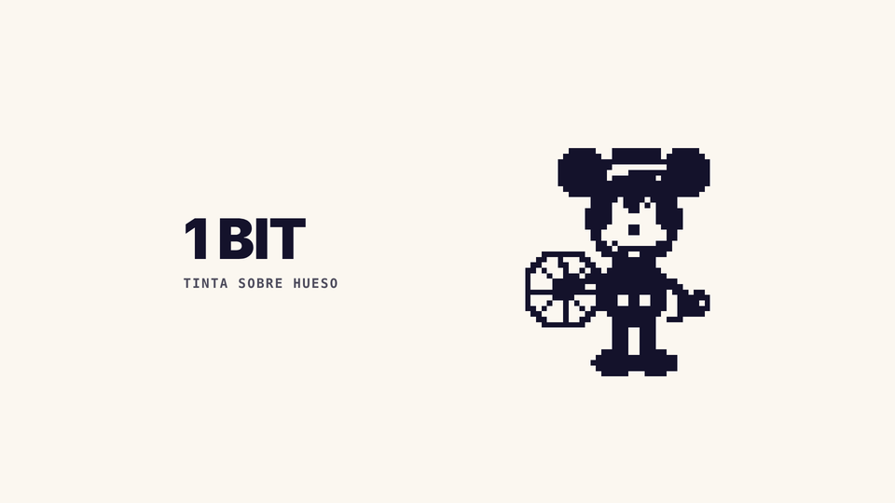
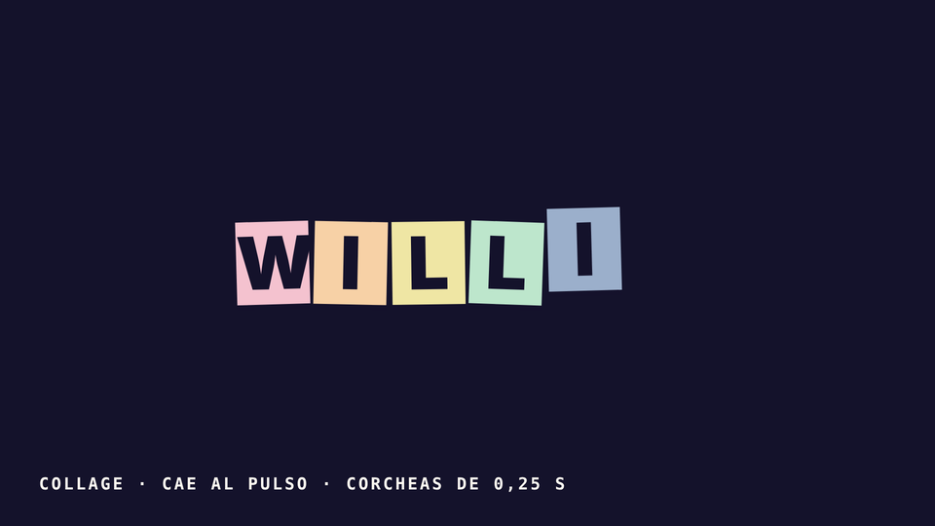
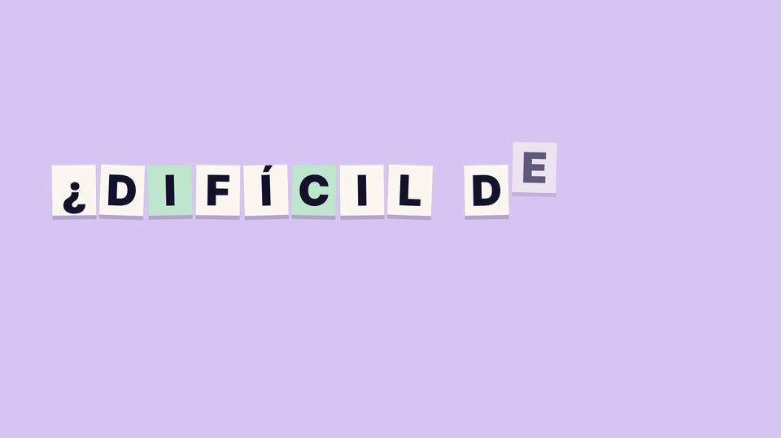
El estilo «Difícil de explicar»
De dónde viene
«Hard to Explain», The Strokes (2001). Video de Roman Coppola y Johannes Gamble: collage de metraje encontrado, la banda tocando impasible.
Cortes al ritmo, repetición, color plano, grano de televisión.
Batería grabada para sonar a máquina (Gordon Raphael).
Nuestras reglas
Fondo tinta y seis pasteles de brillo parejo: nada destella.
Pulso de 120 bpm: compás 2 s, negra 0,5 s, corchea 0,25 s. Ningún corte más corto.
Siluetas en bits: una rejilla de píxeles, un solo trazo, cuatro tratamientos.
Nada de metraje ajeno: todo se dibuja con código.
Notes:
Fuentes (verificadas por búsqueda el 22-10-2026): Wikipedia «Hard to Explain» (single 25-06-2001, Is This It); dirección Roman Coppola y Johannes Gamble, The Directors Bureau; montaje de stock footage con la banda tocando. La canción va a unos 155 bpm; nuestra rejilla usa 120 para que los cortes se cuenten fácil (negra = 0,5 s). Gordon Raphael grabó la batería de Fab Moretti comprimida para que sonara a drum machine (Far Out Magazine, 2023).

Slide 4
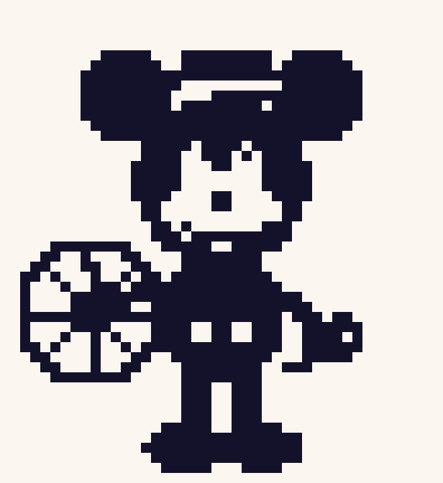
Por qué Willie: dominio público desde 2024
Sí · el diseño de 1928
No · sigue protegido
• Gorra de marinero
• Sin guantes
• Ojos de pastel (pie eyes)
• Blanco y negro
• Cuerpo de manguera (rubber hose)
• La escena del timón y el silbido
• Guantes blancos (1929)
• Color, pantalón rojo
• Pupilas y cara moderna
• El Mickey de Fantasia en adelante
• «Mickey Mouse» como marca: no es un logo ni vende un producto nuestro
Steamboat Willie entró al dominio público en EE. UU. el 1 de enero de 2024. En Perú, una obra audiovisual dura 70 años desde su publicación (Decreto Legislativo 822): también. Lo llamamos Willie, decimos que no está afiliado a Disney y usamos solo lo de 1928.
Notes:
Fuentes: Duke Center for the Study of the Public Domain, Public Domain Day 2024; declaración de Disney (dic 2023) de que seguirá protegiendo las versiones modernas y la marca; The Opry House (1929) introduce los guantes. Perú: DL 822, art. 54, obras audiovisuales 70 años desde la primera publicación (verificar con INDECOPI o un abogado antes de un uso comercial). Descarga legal del corto: Wikimedia Commons (1296x1080, 7:41). Casos 2024-2026: Screamboat (2025), The Mouse Trap (2024), modelo Mickey-1928 (SDXL) entrenado solo con fotogramas de 1928.

Slide 5
Por qué abierto, y no Sora ni Seedance
 | Generador cerrado | Herramientas abiertas (HTML, SVG, ComfyUI con pesos abiertos)
Abrirlo | Pesos cerrados: no corre en tu máquina, no se audita. | Abres el archivo y ves por qué la escena entra en el segundo 16.
Repetirlo | El mismo pedido da otro video; Sora no exponía semilla. | El cuadro 210 es siempre el mismo cuadro.
Política | Qué personajes y países se permiten cambia sin aviso. | Nadie bloquea a un personaje de dominio público.
Costo | Por segundo, con tarjeta: Sora 2 Pro 0,70 US$/s a 1080p. | Un HTML renderiza gratis en cualquier laptop.
Aprender | Si el modelo hace el paneo, nadie aprende qué es un paneo. | El paneo es una línea: translateX del mundo.
Permanencia | Sora: 7 meses de app. Cerrada el 26-04-2026. | HTML, CSS y SVG tienen 30 años y seguirán.
No es que sean malos: no sirven para aprender ni para controlar. Si alguna vez se usa uno, es para una textura suelta, y se dice.
Notes:
Argumentos estructurales, verificados por búsqueda el 22-10-2026. Sora: la API pública no exponía parámetro seed (OpenAI Cookbook, CometAPI). Precios API Sora 2: 0,10 US$/s 720p; Sora 2 Pro 0,30/0,50/0,70 US$/s según resolución. Un clip de 10 s 1080p Pro costaba 7 US$ antes de repetir. Cierre: anuncio 24-03-2026, app 26-04-2026, API 24-09-2026 (help.openai.com, Axios, TechCrunch, CNBC).

Slide 6
Sora y Seedance: lo que pasó en 2026
OpenAI Sora
ByteDance Seedance
30 sep 2025
Sale Sora 2 y su app (solo invitación, EE. UU. y Canadá).
12 feb 2026
Sale Seedance 2.0: clips virales con actores y personajes de estudios.
oct 2025
Política de exclusión para dueños de derechos; en 3 días pasa a permiso previo. Disney se excluye.
13 a 20 feb
Carta de cese de Disney; luego Paramount, Netflix, WBD y la MPA. SAG-AFTRA lo condena.
11 dic 2025
Disney anuncia 1.000 M US$ y licencia de 200 personajes para Sora.
mar 2026
Lanzamiento global aplazado; bloqueo de caras reales y personajes con derechos; marca de agua visible y C2PA.
24 mar 2026
OpenAI anuncia que discontinúa Sora. El acuerdo con Disney no se cierra.
17 ago 2026
Acuerdo MPA y ByteDance sobre «salvaguardas»; sin detalles públicos.
26 abr 2026
Se apaga la app. 24 sep 2026: se apaga la API. Sin sucesor.
Precio
API BytePlus: 1080p a 0,37 US$/s; 720p a 0,15 US$/s. Saldo mínimo de 30 US$.
Fuentes verificadas por búsqueda el 22-10-2026; están en las notas. Ambos tenían calidad excelente: el problema es de gobierno, costo y permanencia.
Notes:
Sora: help.openai.com «What to know about the Sora discontinuation»; Axios, TechCrunch y CNBC del 24-03-2026; Hollywood Reporter sobre la salida de Disney; CNBC y NPR del 11-12-2025 sobre el acuerdo Disney-OpenAI; Cartoon Brew y Copyright Lately sobre la política opt-out de octubre de 2025 (Mickey, Batman y Homer bloqueados desde el día uno); países: la app llegó a Perú y a varios países de la región a fines de 2025, nunca a Brasil ni a la UE. Seedance: seed.bytedance.com (lanzamiento 2.0); Hollywood Reporter y Variety sobre la carta de la MPA (20-02-2026); Variety sobre SAG-AFTRA; SCMP, The Next Web y heise sobre los filtros y marcas de agua de marzo; Hollywood Reporter y newsroom.tiktok.com sobre el memorando MPA-ByteDance del 17-08-2026; precios: ai.byteplus.com ModelArk. Disponibilidad en Perú de CapCut con Seedance: no confirmada. Nadie documentó si generaban al Willie de 1928; como el Mickey moderno estaba bloqueado por nombre, lo probable es que también.

Slide 7
Qué cuesta un ejercicio de diez clips
70 US$
37 US$
0,50 US$
0 US$
Sora 2 Pro a 1080p: 0,70 US$/s. Diez clips de 10 s.
Seedance 2.0 a 1080p por API: 0,37 US$/s.
Wan 2.2 (Apache-2.0) en una RTX 4090 alquilada: 0,03 a 0,05 US$ por clip.
Nuestra pieza en HTML. O Wan en Kaggle: 30 h de GPU por semana.
Qué compras con lo abierto
Control del cuadro: el segundo 7 es siempre el mismo segundo 7 (?t=7).
Tu estilo: una LoRA de Wan 2.2 con tus propias imágenes cuesta 0 US$ en Kaggle (lento) o unos 40 a 50 US$ en una H100; con un generador cerrado no existe.
Sin tarjeta para el aula: Kaggle, Hugging Face Spaces, Colab y Cloudflare Pages funcionan sin pagar.
Permanencia: lo que escribes hoy se abre en diez años.
Notes:
Cálculos del taller sobre precios públicos verificados el 22-10-2026: Sora 2 Pro 0,70 US$/s a 1080p (framesurfer, CometAPI, consistentes con el Cookbook de OpenAI); Seedance 2.0 0,37 US$/s a 1080p en BytePlus ModelArk; RTX 4090 comunitaria en RunPod 0,34 US$/h (Spheron 2026); Wan 2.2 14B tarda de 4 a 9 min por clip de 5 s a 720p en una 4090 (localaimaster). LoRA de estilo: musubi-tuner, DiffSynth, AI-Toolkit; 12 a 24 GB de VRAM. Kaggle: 30 h de GPU por semana con verificación por teléfono. Los precios cambian: repetir la cuenta antes de la clase si hace falta.

Slide 8
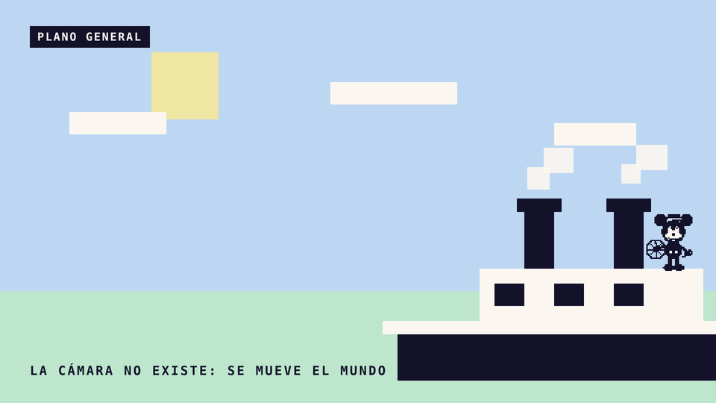
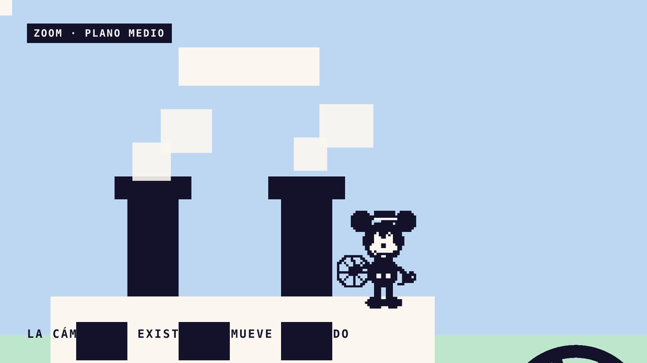
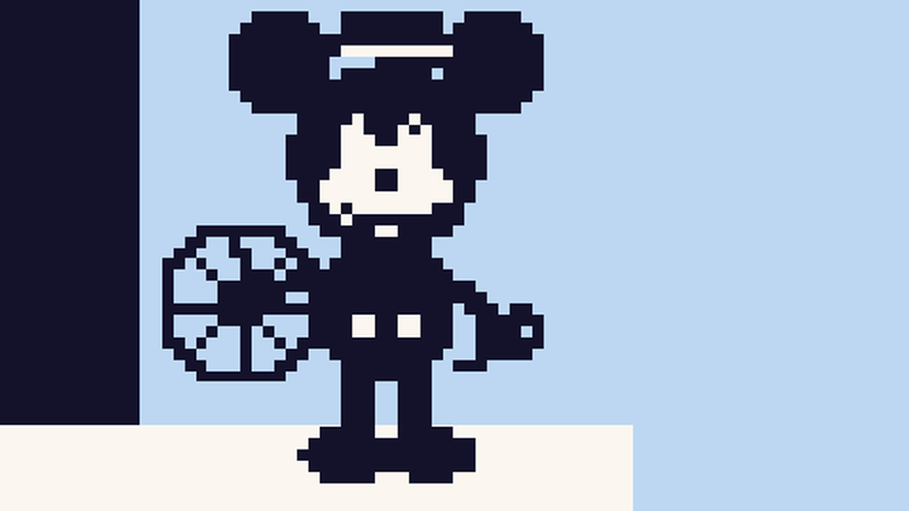
Cinemática: tres tamaños de plano
Plano general
Plano medio
Primer plano
Todo el escenario: dónde estamos. scale(1)
El personaje y su acción. scale(1.8)
La cara: qué siente. scale(3.2)
Cómo se pide
«En la escena 4, empieza en plano general, panea hacia Willie y termina en plano medio en el segundo 9,5.» El agente lo traduce a un transform sobre el mundo. Un punto focal por plano: el texto nunca compite con la figura.
Notes:
Vocabulario de plano: general (wide), medio (medium), primer plano (close-up). En Steamboat Willie: plano medio de Mickey al timón en la apertura, paneos siguiendo el barco, primer plano de Pete. Fuente de referencia: StudioBinder «Types of camera shot sizes».

Slide 9
Cámara: no existe, se mueve el mundo
Movimiento | Qué hace | En código
Paneo (pan) | Gira en horizontal | translateX del mundo, al revés de la mirada
Tilt | Gira en vertical | translateY del mundo
Travelling (dolly) | La cámara se desplaza | Cambia el paralaje entre capas
Zoom | Cambia la lente | Solo scale(), nada cambia de lugar
Corte en acción | Cambia de plano a medio movimiento | El corte cae en la negra del salto
Efecto Kuleshov | Dos planos crean un sentido nuevo | Willie quieto + «¿Difícil?»
Escena 4 de la pieza, segundo 7,5: a mitad del paneo. Con ?t=7.5 la ves quieta.
Entradas y salidas suaves: ease-in-out para lo vivo; lineal para lo mecánico (el timón). Ver easings.net.
Notes:
Travelling vs zoom: el travelling mueve la cámara y cambia la relación entre capas (paralaje); el zoom cambia la lente y solo escala. Regla de 180 grados y raccord no entran hoy. Easing: CSS ease-in-out = cubic-bezier(.42,0,.58,1); GSAP power2.inOut. En la pieza, los tramos de una escena reciben --q1, --q2… ya suavizados.

Slide 10
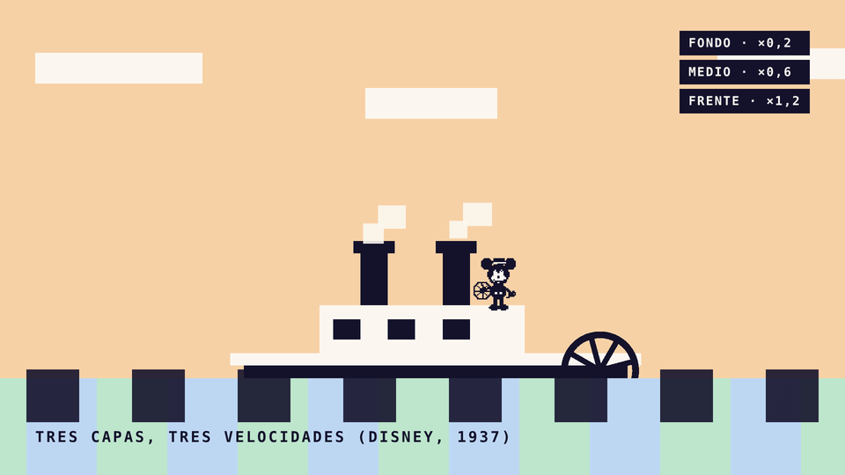
Profundidad: la cámara multiplano en capas
Disney, 1937
Capas de vidrio pintadas a distinta distancia de la cámara. Las lejanas se mueven poco; las cercanas, mucho. Óscar técnico a William Garity.
En CSS, tres capas
Fondo (nubes) ×0,2 · Medio (barco y Willie) ×0,6 · Frente (olas) ×1,2. translateX(calc(var(--pe) * -700px * var(--v))).
Escena 5, segundo 11,5. La profundidad es una velocidad relativa, no un dibujo.
Perspectiva real
perspective: 900px y rotateY() inclinan tarjetas; Three.js (MIT) para un objeto 3D que gira con el mismo reloj.
Notes:
Multiplane camera: Wikipedia; PetaPixel (2025) «How Disney's multiplane camera achieved the illusion of depth». La idea se enseña con la pieza: cambia los factores 0,2 / 0,6 / 1,2 y pide al agente «haz que el fondo casi no se mueva».

Slide 11

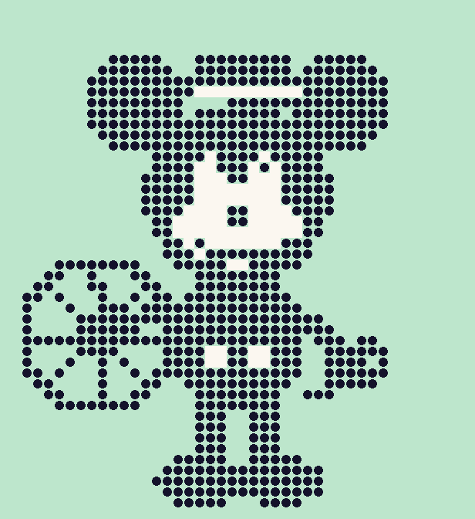
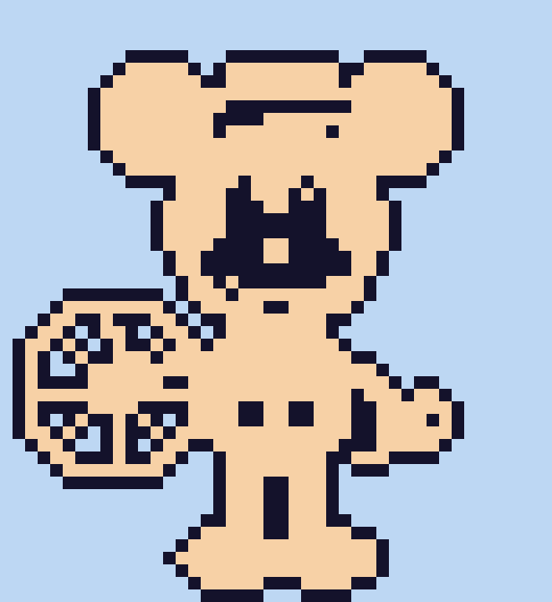
Estilo de arte: una silueta, cuatro tratamientos
Plano
Puntos
1 bit
Moneda
Relleno tinta sobre pastel
Un círculo por píxel
Tinta sobre hueso
Relleno pastel, borde tinta
La figura es una rejilla de 44 × 48 celdas convertida en un solo trazo SVG (shape-rendering: crispEdges). Pesa 2 KB.
El tratamiento es CSS: fill, mask-image, filter. La silueta no se redibuja; el estilo se pide con palabras.
Tokens del estilo: tinta #14122B, hueso #FBF7F0 y seis pasteles. Color por función, no por gusto.
Notes:
La silueta la generó un script de 60 líneas en Python que rasteriza círculos y rectángulos a una rejilla y la exporta como path. Los alumnos la reciben como willie.svg y la usan tal cual: el pedido dice «no la redibujes». Así el agente se concentra en el movimiento, no en el dibujo.

Slide 12
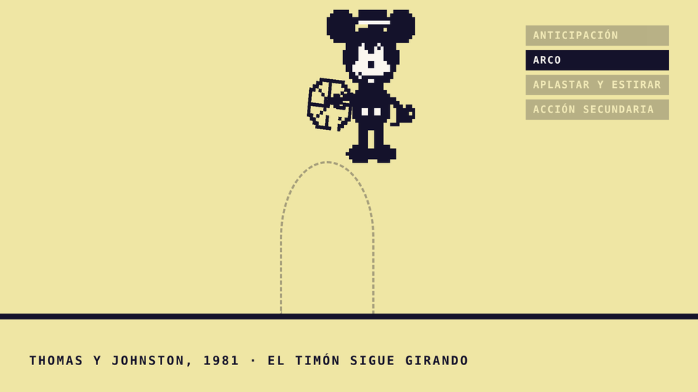
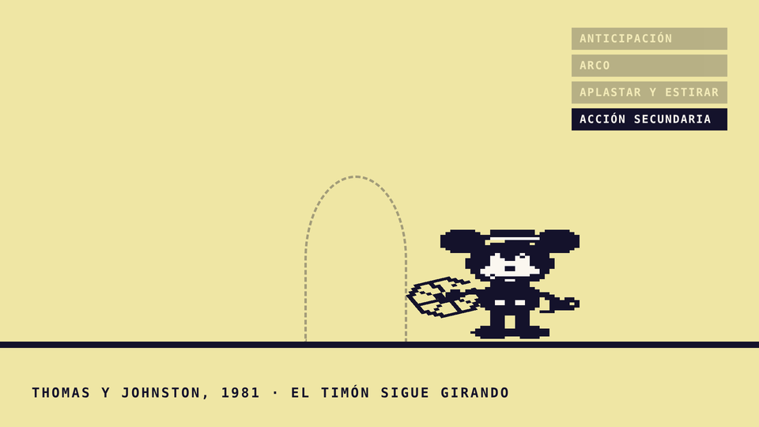
Principios de animación que usamos hoy
Aplastar y estirar
Anticipación
scale(1.15, .85) al tocar el suelo
Se agacha una corchea antes de saltar
Arcos
Timing
El salto es una parábola, no una línea
Cuántos cuadros dura cada cosa; lo dicta el pulso
Suavizado (ease)
Acción secundaria
ease-in-out para lo vivo
El timón sigue girando
Arriba: el arco del salto (13,9 s). Abajo: aplastar al caer (14,9 s).
Exageración
Puesta en escena
Salta más alto de lo posible
Un punto focal por escena
Notes:
Los 12 principios de Thomas y Johnston (The Illusion of Life, 1981). En Steamboat Willie se ven claros aplastar y estirar, anticipación, puesta en escena, arcos, acción secundaria, timing (dictado por la música, grabada con click track), exageración y atractivo. Casi no hay slow in/slow out en 1928: el movimiento es más uniforme. Wikipedia «Twelve basic principles of animation».

Slide 13
Diseño en movimiento: reglas que no se negocian
El movimiento explica
Un efecto por rol
Sin destellos
Si solo adorna, se quita. Cada movimiento responde a «¿qué le dice esto al que mira?».
Todos los títulos entran igual en toda la pieza. La coherencia es un token más.
Nunca dos fondos de alto contraste seguidos. Ningún corte menor de 0,25 s.
Contraste AA
Reducir movimiento
Sin internet
Tinta sobre pastel, hueso sobre tinta. Se comprueba texto por texto.
Con prefers-reduced-motion la pieza muestra su storyboard quieto.
Nada de CDN, fuentes remotas ni imágenes externas: se abre siempre.
Estas reglas son la rúbrica de la tarea 1: Jerarquía, Coherencia, Accesibilidad y Movimiento y ritmo.
Notes:
Las seis reglas aparecen tal cual en la skill animacion-abierta, así el agente las aplica aunque el alumno no las recuerde. La revisión de destellos sigue la pauta WCAG 2.3.1 (no más de tres destellos por segundo); nuestro límite de 0,25 s por corte es más estricto a propósito.

Slide 14
El pedido en seis partes, con Willie
1 · Rol
2 · Contexto
3 · Tarea
¿Quién debe ser el agente?
¿Para quién y dónde?
¿Qué, con un solo verbo?
«Eres animador 2D y desarrollador front-end. Solo herramientas abiertas.»
«Taller; público que no programa; visor del aula y teléfono.»
«Crea willie/index.html, una pieza de 20 s con Willie al timón.»
4 · Límites
5 · Formato
6 · Comprobación
¿Qué no inventar?
¿Cómo lo recibo?
¿Cómo sabemos que está bien?
«Solo el diseño de 1928. Sin CDN. Ningún corte menor de 0,25 s.»
«Un HTML; cada escena es una section con data-start y data-duration.»
«index.html?t=7 muestra el paneo a mitad, quieto; dura 20,0 s.»
Una tarea por pedido. La comprobación se ve o se ejecuta: «funciona» no es una comprobación.
Notes:
La skill pedido-seis-partes hace que el agente complete lo que falta antes de construir y deje en corchetes lo que solo el alumno sabe. Versión corta para modelos pequeños (DeepSeek, Ollama): tarea, límites y comprobación.

Slide 15
Vago contra claro: un pedido, dos resultados
Vago
Claro
«Hazme una animación bonita de Mickey, estilo The Strokes.»
El agente rellena los huecos: un Mickey moderno (protegido), una librería desde un CDN, 40 s sin ritmo y nada que comprobar.
Las seis partes del prompt de hoy: Willie 1928, tinta y seis pasteles, 120 bpm, nueve escenas con su segundo, sin CDN, ?t=7 como comprobación.
Pedir, revisar, corregir
1 · Pide
2 · Revisa
3 · Corrige
Con las seis partes. Si son tres cosas, son tres pedidos.
Abre index.html?t=7 y ?t=14,9. Compara con la comprobación que escribiste.
«En la escena 4 el zoom llega tarde: debe terminar en 9,5 s. Ajusta solo eso y dime qué línea cambiaste.»
Un buen segundo pedido señala el lugar, dice el cambio, acota y pide el informe. Nunca «mejóralo».
Notes:
Demostración en vivo: pegar el pedido vago en el agente y mostrar qué inventa; luego el claro. Guardar los pedidos que funcionaron en FICHA_PROMPTS.md: es parte del entregable.

Slide 16
Skills: lo que el agente carga cuando lo necesita
pedido-seis-partes
animacion-abierta
Completa un pedido vago con las seis partes antes de construir. Deja en [corchetes] lo que solo tú sabes. Corre la comprobación al terminar y dice «falló» si falló. Trae versión corta para modelos pequeños.
Escena, reloj y render. Tokens del estilo, pulso de 120 bpm, cinemática traducida a código, principios, reglas de diseño, qué se puede usar de Willie y qué herramientas abiertas elegir. Y por qué no un generador cerrado.
Un skill es una carpeta con SKILL.md: cabecera name y description, y el cuerpo con el procedimiento. Lo leen JMD, Claude Code y OpenCode.
# En el aula del LIVE ya están:
jmd skills
# En tu laptop: descarga skills-dificil.zip de Materiales y
bash instalar.sh . # copia a ~/.claude/skills y ~/.config/jmd/skills
# Windows: .\instalar.ps1
Notes:
OpenCode lee .claude/skills y .agents/skills además de .opencode/skills (opencode.ai/docs/skills), así que la misma carpeta sirve para los tres. En el chat: «usa las skills pedido-seis-partes y animacion-abierta» antes de pegar el prompt.

Slide 17
Herramientas abiertas para producir de verdad
Crear
Mover
Generar
Krita y su plugin AI Diffusion (GPL) · Blender 5 con Grease Pencil (GPL) · Pencil2D · OpenToonz (BSD) · Inkscape · PinePaper (MCP)
CSS y Web Animations · GSAP 3 (gratis con todos sus plugins desde 2025) · anime.js v4 (MIT) · Three.js (MIT) · p5.js
ComfyUI (GPL) con pesos abiertos: Wan 2.2 (Apache-2.0, 5B en 8 GB) · FramePack (6 GB) · LTX-2 (licencia comunitaria) · HunyuanVideo 1.5 · FLUX
Editar y render
Sin GPU
Publicar
FFmpeg (LGPL/GPL) · Playwright (Apache-2.0) · Kdenlive y Shotcut (GPL) · Motion Canvas (MIT) · Remotion solo gratis hasta 3 personas
Hugging Face Spaces con ZeroGPU · Kaggle · Google Colab · Modal · Cloudflare Workers AI para imágenes
Cloudflare Pages (ancho de banda ilimitado, uso comercial) · GitHub Pages (sin comercio) · Netlify · Vercel Hobby (no comercial)
Cuidado con las licencias «comunitarias»: Hunyuan excluye la UE, el Reino Unido y Corea; LTX-2 y SVD ponen tope de ingresos. Wan después de 2.2 ya no es abierto.
Notes:
Licencias verificadas en los repositorios el 22-10-2026: ComfyUI GPL-3.0; Krita AI Diffusion GPL-3.0; Blender GPL-3.0-or-later; OpenToonz BSD-3; Pencil2D GPL-2.0; GSAP Standard No-Charge License desde abril de 2025 (Webflow); Three.js MIT; anime.js MIT; FFmpeg LGPL-2.1 (GPL con x264); Remotion: licencia propia, gratis para individuos y empresas de hasta 3 personas, 25 US$/asiento después; Motion Canvas MIT. Wan 2.2 Apache-2.0: el 5B corre en unos 8 GB con descarga de memoria en ComfyUI; Wan 2.5 en adelante solo por API. FramePack Apache-2.0 con 6 GB. LTX-2.x Community License: gratis bajo 10 M US$ de ingresos. HunyuanVideo 1.5: Tencent Hunyuan Community License, excluye UE, UK y Corea del Sur.

Slide 18
Capas gratuitas, con números
Servicio | Gratis | Para qué sirve en el taller
Hugging Face Spaces (ZeroGPU) | 5 min de GPU al día con cuenta gratis; 2 Spaces | Probar Wan 2.2, LTX-2 o Hunyuan en demos ajenas sin instalar nada
Kaggle | 30 h de GPU por semana (P100 o 2×T4); 12 h por sesión; sin tarjeta | Correr ComfyUI con Wan 2.2 5B o FramePack; entrenar una LoRA lenta
Google Colab | T4 cuando hay; hasta 12 h por sesión; cuota variable | Cuadernos de prueba; Google desaconseja interfaces web
Modal | 30 US$ de cómputo al mes sin tarjeta | Unas 27 h de A10G al mes para renders por lotes
Cloudflare Workers AI | 10.000 neuronas al día; FLUX.1 schnell ≈ 4,8 por imagen | Unas 2.000 imágenes al día para fondos y texturas
GitHub Codespaces | 120 horas-núcleo y 15 GB al mes | Editar y renderizar HTML con Playwright, sin GPU
Cloudflare Pages | Ancho de banda ilimitado; 500 builds al mes; uso comercial | Publicar la pieza, el flyer y la landing
Sin capa gratuita por API: Veo 3.1 y las imágenes de Gemini. Sora ya no existe. Las cuotas cambian: revisa la página oficial antes de prometerla a un cliente.
Notes:
Fuentes: huggingface.co/docs/hub/spaces-zerogpu (anónimo 2 min, gratis 5 min, PRO 40 min al día); kaggle.com/docs/notebooks y GPU tips (30 h/semana, verificación telefónica); research.google.com/colaboratory/faq; modal.com/pricing (Starter 30 US$/mes); developers.cloudflare.com/workers-ai/platform/pricing (10.000 neuronas/día; FLUX schnell 4,80 neuronas por tile de 512); github.com/features/codespaces (120 core-hours, 15 GB); Cloudflare Pages: 500 builds/mes, 20.000 archivos. GitHub Pages prohíbe uso comercial; Vercel Hobby es solo no comercial. ai.google.dev/gemini-api/docs/pricing: Veo 3.1 sin free tier (0,05 a 0,60 US$/s).

Slide 19
Las skills y los servidores MCP que más rinden
anthropics/skills
remotion-dev/skills
ahujasid/mcp-for-blender
19 skills oficiales: canvas-design, frontend-design, algorithmic-art (p5.js), slack-gif-creator, pptx, pdf, mcp-builder, skill-creator. Apache-2.0.
12 skills oficiales de Remotion para video programático: create, render, captions, studio. npx skills add remotion-dev/skills.
Blender dirigido por lenguaje: ejecuta Python, ve el viewport, importa assets de Poly Haven. MIT. Ojo: ejecuta código en tu Blender.
artokun/comfyui-mcp
huggingface.co/mcp
freshtechbro/claudedesignskills
ComfyUI desde Claude Code: genera imagen y video con Wan, LTX y FLUX, instala modelos y edita el grafo. MIT.
El Hub como herramienta: busca modelos y corre Spaces (incluidos los de video con ZeroGPU) desde el agente. MIT.
22 plugins de diseño en movimiento: gsap-scrolltrigger, threejs-webgl, animejs, lottie, rive, pixijs. MIT.
Más las dos del taller (pedido-seis-partes y animacion-abierta) y PinePaper (MCP) para el collage de la sesión 2. FFmpeg no tiene skill oficial: einverne/dotfiles trae una completa.
Notes:
Verificado el 22-10-2026: github.com/anthropics/skills (19 skills); github.com/remotion-dev/skills; github.com/ahujasid/mcp-for-blender (antes blender-mcp, MIT); github.com/artokun/comfyui-mcp (MIT, mantenimiento solo de errores críticos); github.com/huggingface/hf-mcp-server (endpoint https://huggingface.co/mcp); github.com/freshtechbro/claudedesignskills (MIT); fal.ai/mcp (servidor gratis, inferencia de pago). Lista curada: ComposioHQ/awesome-claude-skills, con cuidado porque mezcla skills autogeneradas.

Slide 20
El prompt para ejecutar ahora
Rol: Eres animador 2D y desarrollador front-end. Solo HTML, CSS, SVG y JavaScript sin librerías; sin servicios de video por IA.
Contexto: Taller «¿Difícil de explicar? ¡No!», sesión 1. Público que no programa. Visor del aula (1920 × 1080) y teléfono.
Tarea: Crea willie/index.html, pieza de 20 s con Willie (Steamboat Willie, 1928) al timón, estilo «Difícil de explicar»: tinta #14122b, seis pasteles, 120 bpm, rejilla de 0,25 s, la silueta willie.svg sin redibujar.
Límites: Solo el diseño de 1928. Sin CDN. Ningún corte menor de 0,25 s. Sin destellos. Un solo reloj. Reducir movimiento → storyboard quieto.
Formato: Un HTML. Cada escena <section class="clip" data-start data-duration>. Nueve escenas: encendido, título, ráfaga, paneo y zoom, profundidad, salto, pregunta, ¡No!, créditos. Botones y ?t=.
Comprobación: ?t=7 muestra el paneo a mitad, quieto. Dura 20,0 s. Con reducir movimiento nada se mueve. Dime qué archivos creaste.
Antes
Carpeta vacía con willie.svg al lado. En el chat: «usa las skills pedido-seis-partes y animacion-abierta».
Qué vas a ver
Fondo tinta y un botón Reproducir. 20 s de cortes al pulso. Con ?t=7, el paneo quieto.
Si falla
Si usa un CDN o un Mickey moderno, falló el límite: señálalo con palabras exactas. Si no dura 20,0 s, pide la escena que sobra.
Notes:
El prompt completo está en Materiales → Prompt para ejecutar (PROMPT.md). Esta es la versión que cabe en una diapositiva. La skill animacion-abierta completa lo que aquí se abrevia. Para exportar MP4: node render.mjs willie/index.html salida.mp4 (Playwright + FFmpeg).

Slide 21
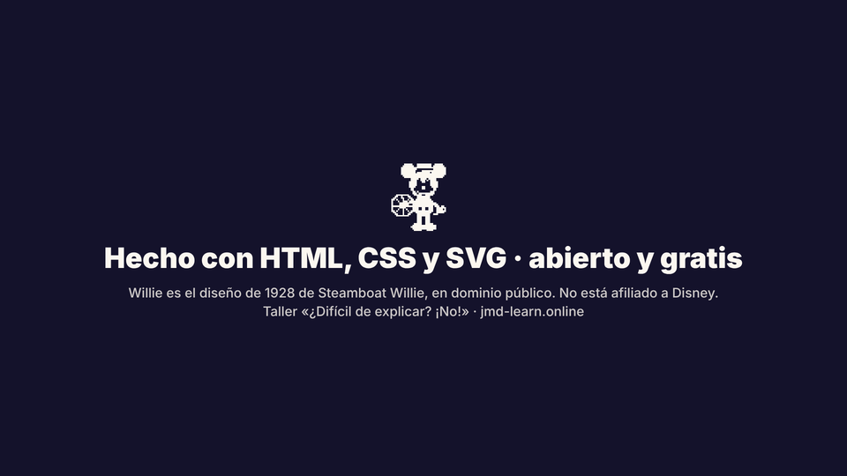
Tu pieza, el entregable y lo que sigue
Tu pieza (16 min)
Entregable · tarea 1
Rúbrica (0 a 16)
1 · Brief en una frase: tu mensaje.
2 · Storyboard: 4 escenas sobre la rejilla.
3 · Pedido en seis partes.
4 · Revisa con ?t=; corrige con un segundo pedido.
Repositorio sesion-01: willie/, mi-pieza/ (8 a 20 s, 4 escenas), FICHA_PROMPTS.md con tus tres mejores pedidos y capturas/ con tres ?t=. Entrega desde el LMS hasta el 28 de octubre.
Mensaje y flujo · Pedidos a la IA · Jerarquía · Coherencia · Contenido real · Responsive · Accesibilidad · Movimiento y ritmo. No se aprueba con cero en mensaje ni en accesibilidad.
Jue 29 oct · Sesión 2
Jue 5 nov · Sesión 3
Web y landing que funcionan. Trae el texto de un negocio real y tu WhatsApp. PinePaper y FLUX.
Animación y video con HyperFrames: tu pieza se vuelve MP4, flyer y estado. Trae tu landing.
Notes:
Cierre: Lo logré en Mi ruta; publicar una pregunta o responder una en el hilo de la sesión. Recordar que el sorteo del OpenCode Go es entre matriculados. Pedir a cada alumno que suba su captura de ?t=7 como evidencia.

